Slide 1


Slide 2






تعيين تلميذ(ة) للإجابة.
توجيهات و شرح التعليمات.
عرض فيديو.
المرور بين الصفوف للمساعدة
و تصحيح الإنجازات.
عمل في ثنائيات.
نهاية الشريط، المرور إلى الشريحة الموالية.

Slide 3

تنظيم حصص الأسبوع الخامس
اليوم - 3
اليوم1 -
نشاط اعتيادي
ورشة الكتابة : الصرف والتحويل– مراجعة و توليف
ورشة الكتابة : التراكيب – مراجعة و توليف
نشاط اعتيادي
معجم وأساليب – مراجعة و توليف
التحدث - مراجعة و توليف
اليوم 4 -
اليوم 2 -
نشاط اعتيادي
ورشة الكتابة : الظواهر الإملائية– مراجعة و توليف
ورشة الكتابة : الإنتاج الكتابي– مراجعة و توليف
نشاط اعتيادي
ورشة القراءة : معجم النص– مراجعة و توليف
ورشة القراءة : استراتيجيات الفهم – مراجعة و توليف

Slide 4






هيكلة حصة اليوم
- 01 انشطة اعتيادية
الطلاقة.
- 02ورشة الكتابة ــــ الصرف و التحويل
الفعل الصحيح / المصدر الصريح - مراجعة و توليف.
- 03ورشة الكتابة ـــــ التراكيب
الجملة الإسمية : النواسخ الحرفية / الفعل اللازم والفعل المتعدي – مراجعة وتوليف.

Slide 5

عند نهاية الحصة
على الأقل % 80 من المتعلمين سيكونون قادرين على:
قراءة فقرة باسترسال؛
مراجعة وتوليف للتعلمات حول الفعل الصحيح والمصدر الصريح؛
مراجعة وتوليف للتعلمات حول النواسخ الحرفية و الفعلين اللازم و المتعدي؛

Slide 6

افتتاح الحصة
افتتاح الحصة
ترحيب
تدبير السلوك
نشاط اعتيادي : الطلاقة

Slide 7

مرحبا بكم ، سنبدأ حصة اللغة العربية.
اختــتام الحــصة
التراكيب
الصرف والتحويل
افتتاح الحصة

Slide 8








قبل أن نبدأ حصة اليوم، سنتذكر السلوكيات التي تعلمناها. ما الذي يرمز له كل مشهد ؟
اختــتام الحــصة
التحـــــــدث
معجم وأساليب
افتتاح الحصة
؟

Slide 9



ضعوا اللوحة والكراسة في القمطر.
اختــتام الحــصة
التراكيب
الصرف والتحويل
افتتاح الحصة

Slide 10
ستتدربون في هذه الحصة على قراءة فقرة بدقة وسرعة. من يقرأ؟ تابعوا
اختــتام الحــصة
التراكيب
الصرف والتحويل
افتتاح الحصة
تُعَدُّ آسِيا أَكْبَرُ قارّاتِ ﭐلْعالَمِ مَساحَةً، وَتَضُمُّ أَكْثَرَ مِنْ نِصْفِ سُكّانِ ﭐلْأَرْضِ. تَضُمُّ دُوَلاً كَالصّينِ وَﭐلْهِنْدِ وَﭐلْيابانِ. تَتَمَيَّزُ بِتَضاريسَ مُتَنَوِّعَةٍ، فيها جِبالٌ شاهِقَةٌ مِثْلُ ﭐلْهِمالايا، وَصَحارى واسِعَةٌ، وَغاباتٌ كَثيفَةٌ. تَعيشُ فيها شُعوبٌ مُتَعَدِّدَةُ ﭐلثَّقافاتِ وَﭐللُّغاتِ، وَلِكُلِّ بَلَدٍ عاداتُهُ وَتَقاليدُهُ ﭐلْخاصَّةُ. تَشْتَهِرُ آسِيا بِكَوْنِها مَوْطِنَ حَضاراتٍ عَريقَةٍ ساهَمَتْ في تَطَوُّرِ ﭐلْبَشَرِيَّةِ. مِنْ أَهَمِّ إِنْجازاتِها : اِخْتِراعُ ﭐلْوَرَقِ وَﭐلطِّباعَةِ وَﭐلْبارودِ وَﭐلْبوصَلَةِ، وَكانَ لِعُلَمائِها دَوْرٌ كَبيرٌ في مَجالاتِ ﭐلرِّياضِيّاتِ وَﭐلْفَلَكِ وَﭐلطِّبِّ.

Slide 11

الآن سنمر لتحدي الطلاقة. سأسحب 5 بطاقات تحمل أسماء 5 متعلمين. سأنادي على المتعلم الأول ليقرأ النص بطلاقة.
اختــتام الحــصة
التراكيب
الصرف والتحويل
افتتاح الحصة
تَحَدّي ٱلطَّلاقَةِ

Slide 12

أنادي على التلميذ الأول: ..................................
اختــتام الحــصة
التراكيب
الصرف والتحويل
افتتاح الحصة
تُعَدُّ آسِيا أَكْبَرُ قارّاتِ ﭐلْعالَمِ مَساحَةً، وَتَضُمُّ أَكْثَرَ مِنْ نِصْفِ سُكّانِ ﭐلْأَرْضِ. تَضُمُّ دُوَلاً كَالصّينِ وَﭐلْهِنْدِ وَﭐلْيابانِ. تَتَمَيَّزُ بِتَضاريسَ مُتَنَوِّعَةٍ، فيها جِبالٌ شاهِقَةٌ مِثْلُ ﭐلْهِمالايا، وَصَحارى واسِعَةٌ، وَغاباتٌ كَثيفَةٌ. تَعيشُ فيها شُعوبٌ مُتَعَدِّدَةُ ﭐلثَّقافاتِ وَﭐللُّغاتِ، وَلِكُلِّ بَلَدٍ عاداتُهُ وَتَقاليدُهُ ﭐلْخاصَّةُ. تَشْتَهِرُ آسِيا بِكَوْنِها مَوْطِنَ حَضاراتٍ عَريقَةٍ ساهَمَتْ في تَطَوُّرِ ﭐلْبَشَرِيَّةِ. مِنْ أَهَمِّ إِنْجازاتِها : اِخْتِراعُ ﭐلْوَرَقِ وَﭐلطِّباعَةِ وَﭐلْبارودِ وَﭐلْبوصَلَةِ، وَكانَ لِعُلَمائِها دَوْرٌ كَبيرٌ في مَجالاتِ ﭐلرِّياضِيّاتِ وَﭐلْفَلَكِ وَﭐلطِّبِّ.

Slide 13
الفائزون بنجمة الطلاقة هم ...........................................................................
اختــتام الحــصة
التراكيب
الصرف والتحويل
افتتاح الحصة
تَحَدّي ٱلطَّلاقَةِ

Slide 14
ورشة الكتابة ــ
الصرف و التحويل
الفعل الصحيح
المصدر الصريح
ــــ المراجعة والتوليف.

Slide 15

سنتذكر ما تعلمتم حول الفعل الصحيح و المصدر الصريح.
اختــتام الحــصة
التراكيب
الصرف والتحويل
افتتاح الحصة
اَلْفِعْلُ ٱلصَّحيحُ
اَلْمَصْدرُ ٱلصَّريحُ

Slide 16
كيف نميز الفعل الصحيح ؟
اختــتام الحــصة
التراكيب
الصرف والتحويل
افتتاح الحصة
اَلْفِعْلُ ٱلصَّحيحُ

Slide 17
ما أنواع الفعل الصحيح؟ كيف نميز كل نوع ؟ من يعطي مثالا؟
اختــتام الحــصة
التراكيب
الصرف والتحويل
افتتاح الحصة
اَلْفِعْلُ ٱلصَّحيحُ
فِعْلُ ........
فِعْلٌ ........
فِعْلٌ .......

Slide 18

في ثنائيات أنجزوا التمرين التالي على دفاتركم.
اختــتام الحــصة
التراكيب
الصرف والتحويل
افتتاح الحصة
أَسْتَخْرِجُ مِنَ النَّصِّ ما يَلي:
فِعْلٌ صَحيحٌ مَهْموزٌ : .........................................
فِعْلٌ صَحيحٌ مُضَعَّفٌ : .....................................
فِعْلٌ صَحيحٌ سالِمٌ : ..........................................
مَصْدَرٌ صَريحٌ عَلى وَزْنِ :
- فَعالٌ : ................................
- تَفْعيلٌ : ..............................
- اِفْتِعالٌ : ...............................

Slide 19
سأمر بين الصفوف لمساعدتكم.
اختــتام الحــصة
التراكيب
الصرف والتحويل
افتتاح الحصة
أَسْتَخْرِجُ مِنَ النَّصِّ ما يَلي:
فِعْلٌ صَحيحٌ مَهْموزٌ : .........................................
فِعْلٌ صَحيحٌ مُضَعَّفٌ : .....................................
فِعْلٌ صَحيحٌ سالِمٌ : ..........................................
مَصْدَرٌ صَريحٌ عَلى وَزْنِ :
- فَعالٌ : ................................
- تَفْعيلٌ : ..............................
- اِفْتِعالٌ : ...............................

Slide 20
نصحح. من يكتب جوابه على السبورة؟ هل انتم متفقون؟ من له جواب آخر؟
اختــتام الحــصة
التراكيب
الصرف والتحويل
افتتاح الحصة
أَسْتَخْرِجُ مِنَ النَّصِّ ما يَلي:
فِعْلٌ صَحيحٌ مَهْموزٌ : .........................................
فِعْلٌ صَحيحٌ مُضَعَّفٌ : .....................................
فِعْلٌ صَحيحٌ سالِمٌ : ..........................................
مَصْدَرٌ صَريحٌ عَلى وَزْنِ :
- فَعالٌ : ................................
- تَفْعيلٌ : ..............................
- اِفْتِعالٌ : ...............................

Slide 21
إليكم الجواب التالي. صححوا.
اختــتام الحــصة
التراكيب
الصرف والتحويل
افتتاح الحصة
أَسْتَخْرِجُ مِنَ النَّصِّ ما يَلي:
فِعْلٌ صَحيحٌ مَهْموزٌ : أَلِفَتْ.
فِعْلٌ صَحيحٌ مُضَعَّفٌ : تتمُّ.
فِعْلٌ صَحيحٌ سالِمٌ : دَفَعَتْ – يَضْمَنُ – تَحْدُثُ ...
مَصْدَرٌ صَريحٌ عَلى وَزْنِ :
- فَعالٌ : بَقاءٌ.
- تَفْعيلٌ : تَحْسينٌ – تَحْقيقٌ ...
- اِفْتِعالٌ : اِنْتِقالٌ ...

Slide 22
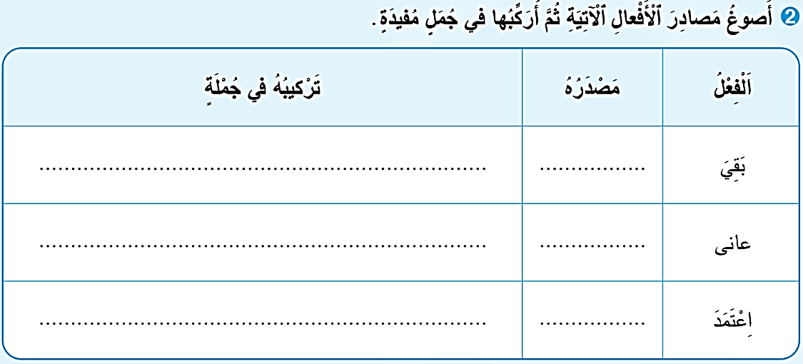
خذوا الصفحة 118 وأنجزوا النشاط التالي. عمل فردي
اختــتام الحــصة
التراكيب
الصرف والتحويل
افتتاح الحصة

Slide 23
سأمر بين الصفوف لمساعدتكم.
اختــتام الحــصة
التراكيب
الصرف والتحويل
افتتاح الحصة

Slide 24
نصحح. من يقرأ جوابه؟ هل أنتم متفقون؟ من يقترح جملة أخرى؟
اختــتام الحــصة
التراكيب
الصرف والتحويل
افتتاح الحصة

Slide 25
نصحح. من يقرأ جوابه؟ هل أنتم متفقون؟ من يقترح جملة أخرى؟
اختــتام الحــصة
التراكيب
الصرف والتحويل
افتتاح الحصة
غَريزَةُ ﭐلْبَقاءِ تَدْفَعُ ﭐلطُّيورَ لِلْهِجْرَةِ.
بَقاءٌ
يَعيشُ بَعْضُ ﭐلْمُهاجِرينَ مُعاناةً بِسَبَبِ ﭐللُّغَةِ.
مُعاناةٌ
اَلْاِعْتِمادُ عَلى ﭐلنَّفْسِ سِرُّ ﭐلنَّجاحِ.
اِعْتِمادٌ

Slide 26
ورشة الكتابة
التراكيب
الجملة الاسمية ــــــ النواسخ الحرفية
الفعل اللازم والفعل المتعدي.
- المراجعة و التوليف

Slide 27
سنشرع الآن في حصة التراكيب. سنتذكر ما درستم عن النواسخ الحرفية و الفعلين اللازم والمتعدي.
اختــتام الحــصة
التراكيب
الصرف والتحويل
افتتاح الحصة
اَلنَّواسِخُ ٱلْحَرْفِيَّةُ
اَلْفِعْلُ ٱللّازِمُ وَٱلْفِعْلُ ٱلْمُتَعدّي.

Slide 28
لنتذكر. ما النواسخ الحرفية التي تعلمتم؟ متى نوظف كل ناسخ؟
اختــتام الحــصة
التراكيب
الصرف والتحويل
افتتاح الحصة
اَلنَّواسِخُ ٱلْفِعْلِيَّةُ
اَلنَّواسِخُ ٱلْحَرْفِيَّةُ

Slide 29
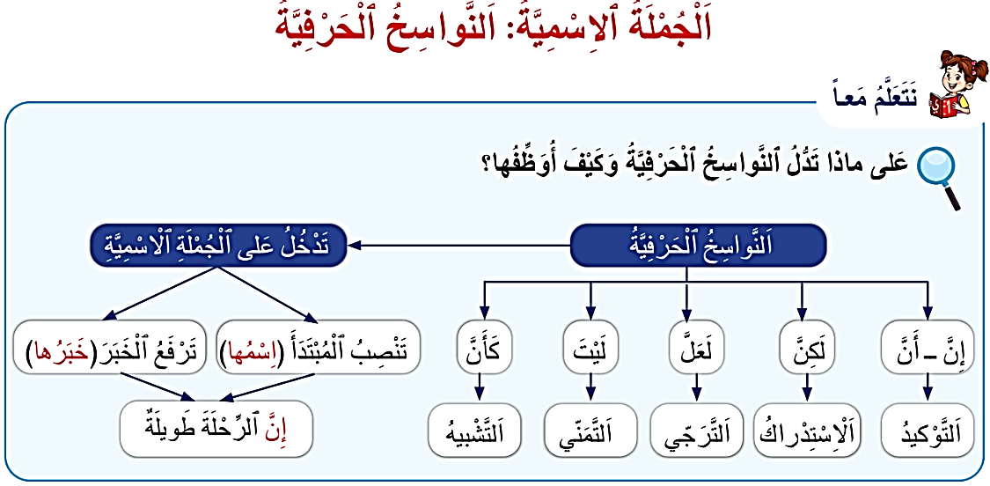
من يقرأ؟
اختــتام الحــصة
التراكيب
الصرف والتحويل
افتتاح الحصة

Slide 30
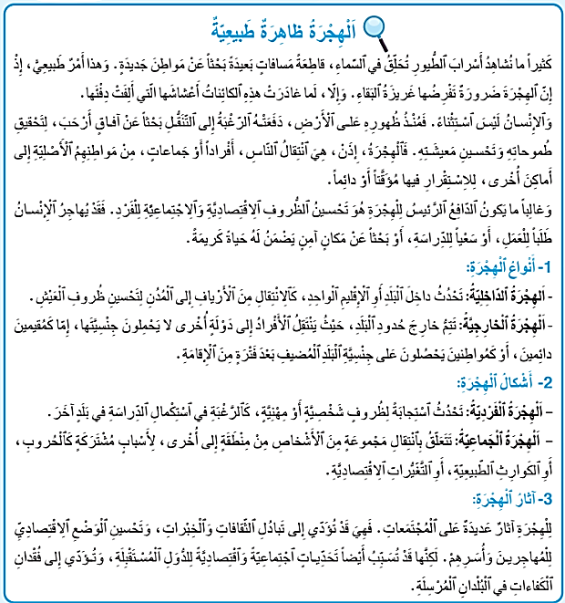
الآن، ابحثوا عن في النص عن جملة تتضمن ناسخا حرفيا. معكم دقيقة (عمل جماعي).
اختــتام الحــصة
التراكيب
الصرف والتحويل
افتتاح الحصة

Slide 31
من يقرأ الجملة؟ ماذا يفيد الناسخ الحرفي "إن"؟ أين اسمه ؟ أين خبره؟
اختــتام الحــصة
التراكيب
الصرف والتحويل
افتتاح الحصة

Slide 32
على دفاتركم. أنجزوا النشاط التالي. عمل فردي
اختــتام الحــصة
التراكيب
الصرف والتحويل
افتتاح الحصة
1. أُدْخِلُ ٱلنّاسِخَ ٱلْحَرْفِيَّ ٱلْمَطْلوبَ عَلى كُلِّ جُمْلَةٍ ٱسْمِيَّةٍ وَأُغَيِّرُ ما يَلْزَمُ:
اَلْهِجْرَةُ طَبيعِيَّةٌ .......................................... (للاستدراك)
اَلطيورُ خائِفَةٌ. ........................................ ( للترجي)
اَلْعَوْدَةُ قَريبَةٌ. .......................................... (التوكيد)
2. أُعْرِبُ ٱلْجُمْلَةَ ٱلتّالِيَةَ: لَيْتَ ٱلطُّيورَ مَحْمِيَّةٌ مِنَ ٱلْأَخْطارِ.
لَيْتَ : ....................................................................................
ٱلطُّيورَ : .................................................................................
مَحْمِيَّةٌ : .................................................................................
مِنَ ٱلْأَخْطارِ : ..........................................................................

Slide 33
سأمر بين الصفوف لمساعدتكم. معكم 10 دقائق للإنجاز.
اختــتام الحــصة
التراكيب
الصرف والتحويل
افتتاح الحصة
1. أُدْخِلُ ٱلنّاسِخَ ٱلْحَرْفِيَّ ٱلْمَطْلوبَ عَلى كُلِّ جُمْلَةٍ ٱسْمِيَّةٍ وَأُغَيِّرُ ما يَلْزَمُ:
اَلْهِجْرَةُ طَبيعِيَّةٌ .......................................... (للاستدراك)
اَلطيورُ خائِفَةٌ. ........................................ ( للترجي)
اَلْعَوْدَةُ قَريبَةٌ. .......................................... (التوكيد)
2. أُعْرِبُ ٱلْجُمْلَةَ ٱلتّالِيَةَ: لَيْتَ ٱلطُّيورَ مَحْمِيَّةٌ مِنَ ٱلْأَخْطارِ.
لَيْتَ : ....................................................................................
ٱلطُّيورَ : .................................................................................
مَحْمِيَّةٌ : .................................................................................
مِنَ ٱلْأَخْطارِ : ..........................................................................

Slide 34
لنصحح السؤال الأول. من يقرأ جوابه؟ هل انتم متفقون ؟
اختــتام الحــصة
التراكيب
الصرف والتحويل
افتتاح الحصة
1. أُدْخِلُ ٱلنّاسِخَ ٱلْحَرْفِيَّ ٱلْمَطْلوبَ عَلى كُلِّ جُمْلَةٍ ٱسْمِيَّةٍ وَأُغَيِّرُ ما يَلْزَمُ:
اَلْهِجْرَةُ طَبيعِيَّةٌ .......................................... (للاستدراك)
اَلطيورُ خائِفَةٌ. ........................................ ( للترجي)
اَلْعَوْدَةُ قَريبَةٌ. .......................................... (التوكيد)

Slide 35
صححوا.
اختــتام الحــصة
التراكيب
الصرف والتحويل
افتتاح الحصة
1. أُدْخِلُ ٱلنّاسِخَ ٱلْحَرْفِيَّ ٱلْمَطْلوبَ عَلى كُلِّ جُمْلَةٍ ٱسْمِيَّةٍ وَأُغَيِّرُ ما يَلْزَمُ:
لَكِنَّ ٱلْهِجْرَةَ طَبيعِيَّــــةٌ. (للاستدراك)
لَعَلَّ ٱلطيورَ خائِفَـــةٌ. ( للترجي)
إنَّ ٱلْعَوْدَةَ قَريبَـــــةٌ. (التوكيد)

Slide 36
لنصحح السؤال الثاني. من يقرأ جوابه؟ هل انتم متفقون ؟
اختــتام الحــصة
التراكيب
الصرف والتحويل
افتتاح الحصة
2. أُعْرِبُ ٱلْجُمْلَةَ ٱلتّالِيَةَ: لَيْتَ ٱلطُّيورَ مَحْمِيَّةٌ مِنَ ٱلْأَخْطارِ.
لَيْتَ : ....................................................................................
ٱلطُّيورَ : .................................................................................
مَحْمِيَّةٌ : .................................................................................
مِنَ ٱلْأَخْطارِ : ..........................................................................

Slide 37
صححوا.
اختــتام الحــصة
التراكيب
الصرف والتحويل
افتتاح الحصة
2. أُعْرِبُ ٱلْجُمْلَةَ ٱلتّالِيَةَ: لَيْتَ ٱلطُّيورَ مَحْمِيَّةٌ مِنَ ٱلْأَخْطارِ.
لَيْتَ : حَرْفُ نَصْبٍ وَتَرَجّي، مَبْنِيٌّ عَلى ٱلْفَتْحِ.
ٱلطُّيورَ : اِسْمُ لَيْتَ مَنْصوبٌ وَعَلامَةُ نَصْبِهِ ٱلْفَتْحَةُ ٱلظّاهِرَةُ عَلى آخِرِهِ.
مَحْمِيَّةٌ : خَبَرُ لَيْتَ مَرْفوعٌ وَعَلامَةُ رَفْعِهِ ٱلضَّمَّةُ ٱلظّاهِرَةِ عَلى آخِرِهِ.
مِنَ ٱلْأَخْطارِ : مِنْ حَرْفُ جَرٍّ، الْأَخْطارِ: اِسْمٌ مَجْرورٌ وَعلامَةِ جَرِّهِ ٱلْكَسْرَةُ ٱلظّاهِرَةِ عَلى آخِرِهِ.

Slide 38
لنتذكر الآن الفعل اللازم و الفعل المتعدي.
اختــتام الحــصة
التراكيب
الصرف والتحويل
افتتاح الحصة
اَلْفِعْلُ ٱلْمُتَعَدّي
اَلْفِعْلُ ٱللّازمُ

Slide 39
ما الذي يميز الفعل اللازم؟ من منكم يقترح جملة تتضمن فعلا لازما؟
اختــتام الحــصة
التراكيب
الصرف والتحويل
افتتاح الحصة
اَلْفِعْلُ ٱللّازمُ

Slide 40
ما الذي يميز الفعل المتعدي؟ من منكم يقترح جملة تتضمن فعلا متعديا؟
اختــتام الحــصة
التراكيب
الصرف والتحويل
افتتاح الحصة
اَلْفِعْلُ ٱلْمُتَعَدّي

Slide 41
أنجزوا النشاط التالي على دفاتركم.
اختــتام الحــصة
التراكيب
الصرف والتحويل
افتتاح الحصة
أَكْتُبُ جُمَلاً مُناسِبَةً لِلتَّرْسيماتِ التَّالِيَةِ:
جارٌّ وَ مَجْرورٌ | فاعِلٌ | فِعْلٌ لازِمٌ
.............. | ............... | ...........
فاعِلٌ | فِعْلٌ لازِمٌ
............... | ...........
مَفْعولٌ بِهِ | فاعِلٌ | فِعْلٌ مُتَعَدٍ
............... | ............... | ...........

Slide 42
سأمر بين الصفوف لمساعدتكم.
اختــتام الحــصة
التراكيب
الصرف والتحويل
افتتاح الحصة
أَكْتُبُ جُمَلاً مُناسِبَةً لِلتَّرْسيماتِ التَّالِيَةِ:
جارٌّ وَ مَجْرورٌ | فاعِلٌ | فِعْلٌ لازِمٌ
.............. | ............... | ...........
فاعِلٌ | فِعْلٌ لازِمٌ
............... | ...........
مَفْعولٌ بِهِ | فاعِلٌ | فِعْلٌ مُتَعَدٍ
............... | ............... | ...........

Slide 43
نصحح. من يقرأ جوابه؟ هل أنتم متفقون؟ سأسجل بعض الجمل على السبورة كي تكتبوها على دفاتركم.
اختــتام الحــصة
التراكيب
الصرف والتحويل
افتتاح الحصة
أَكْتُبُ جُمَلاً مُناسِبَةً لِلتَّرْسيماتِ التَّالِيَةِ:
جارٌّ وَ مَجْرورٌ | فاعِلٌ | فِعْلٌ لازِمٌ
.............. | ............... | ...........
فاعِلٌ | فِعْلٌ لازِمٌ
............... | ...........
مَفْعولٌ بِهِ | فاعِلٌ | فِعْلٌ مُتَعَدٍ
............... | ............... | ...........

Slide 44
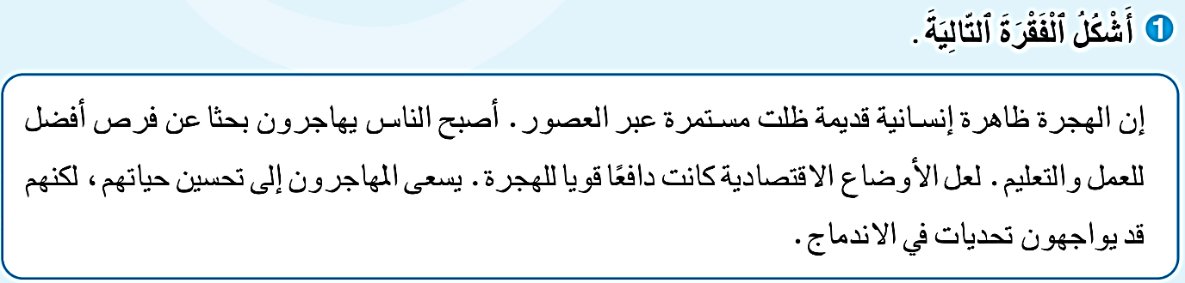
الآن، سنبحث في النص عن جمل .
اختــتام الحــصة
التراكيب
الصرف والتحويل
افتتاح الحصة

Slide 45
الآن، أنجزوا نشاط الشكل على كراساتكم. عمل فردي.
اختــتام الحــصة
التراكيب
الصرف والتحويل
افتتاح الحصة

Slide 46
سأمر بين الصفوف لمساعدتكم.
اختــتام الحــصة
التراكيب
الصرف والتحويل
افتتاح الحصة

Slide 47
لنصحح.
اختــتام الحــصة
التراكيب
الصرف والتحويل
افتتاح الحصة

Slide 48
صححوا.
اختــتام الحــصة
التراكيب
الصرف والتحويل
افتتاح الحصة
إِنَّ ﭐلْهِجْرَةَ ظاهِرَةٌ إِنْسانِيَّةٌ قَديمَةٌ ظَلَّتْ مُسْتَمِرَّةً عَبْرَ ﭐلْعُصورِ. أَصْبَحَ ﭐلنّاسُ يُهاجِرونَ بَحْثاً عَنْ فُرَصٍ أَفْضَلَ لِلْعَمَلِ وَﭐلتَّعْليمِ. لَعَلَّ ﭐلْأَوْضاعَ ﭐلْاِقْتِصادِيَّةَ كانَتْ دافِعاً قَوِيّاً لِلهِجْرَةِ. يَسْعى ﭐلْمُهاجِرونَ إِلى تَحْسينِ حَياتِهِمْ، لَكِنَّهُمْ قَدْ يُواجِهونَ تَحَدِّياتٍ في ﭐلْاِنْدِماجِ.

Slide 49
اختتام الحصة
اختتام الحصة
ماذا تعلمتم اليوم؟

Slide 50
اختــتام الحــصة
التراكيب
الصرف والتحويل
افتتاح الحصة
من يذكرنا بأزمنة الفعل و أنواع الفعل المعتل التي تعلمنا؟
اَلنَّواسِخُ ٱلْحَرْفِيَّةُ

Slide 51
اختــتام الحــصة
ورشة الكتابة
ورشة القراءة
افتتاح الحصة
من يذكرنا بأحوال الخبر و النواسخ الفعلية التي تعلمنا؟
اَلْفِعْلُ ٱللازِمُ
وَٱلْفِعْلُ ٱلْمُتَعَدّي

Slide 52


إلى اللقاء في الحصة المقبلة.
اختــتام الحــصة
التراكيب
الصرف والتحويل
افتتاح الحصة

Slide 53

بناء على إنجازات المتعلمين خلال الممارسة المستقلة
ما تقديرك لنسبة التحكم في هدف الدرس؟
تسجل النسبة على صفحة اليوم من مذكرة الأستاذ.

